Slide 1
Principales resultados
Encuesta Nacional sobre Desnutrición Infantil - ENDI
Septiembre, 2023

Slide 2
Contenido
01
Proceso de construcción
02
Aseguramiento de calidad
03
Resultados 2022- 2023
04
Datos históricos

Slide 3
Proceso de construcción

Slide 4






Agradecimiento
El Instituto Nacional de Estadística y Censos pone a disposición de la ciudadanía la primera Encuesta Nacional sobre Desnutrición Infantil – ENDI que permite conocer la situación nutricional de las niñas y niños menores de 5 años del Ecuador.
El diseño, capacitación, levantamiento, procesamiento y evaluación de esta encuesta contó con el apoyo técnico de expertos nacionales e internacionales, como el Fondo de las Naciones Unidas para la Infancia - UNICEF, el Banco Mundial - BM, la Organización Panamericana de la Salud - OPS, el Banco Interamericano de Desarrollo – BID.
A través de la aplicación de estándares internacionales se realizan mediciones antropométricas, tomas de sangre, pruebas sobre la calidad del agua que beben los niños, indaga sobre el acceso de la madre a los controles prenatales, esquemas de vacunación, programas de primera infancia, desarrollo infantil, entre otras temáticas.
Secretaría Técnica Ecuador Crece sin Desnutrición Infantil

Slide 5



Encuesta Nacional sobre Desnutrición Infantil - ENDI
¿Qué es?
La ENDI, es la primera encuesta longitudinal especializada para estudiar la Desnutrición en menores de 5 años y sus determinantes.
¿Por qué surge?
De la necesidad de contar con información oportuna y continua que permita el seguimiento a la desnutrición crónica infantil.
¿Cómo se ejecuta?
Mediante una muestra a nivel nacional, que se recolecta durante 12 meses y en la que se despliega personal capacitado para la recolección de esta información.

Slide 6
Evolución histórica de la temática
En Ecuador se han realizado siete operaciones estadísticas para medir la situación alimentaria, nutricional y de salud de niños menores de cinco años desde 1986.
DANS
1986
ENDEMAIN 2004
ENSANUT 2012
ENSANUT 2018
ECV
2014
ECV
2006
ENDI
2022-2023
Diagnóstico de la Situación Alimentaria, Nutricional y de Salud de la Población Ecuatoriana - Menor de Cinco Años
Encuesta Demográfica y de Salud Materna e Infantil
(CEPAR)
Encuesta de Condiciones de Vida
(INEC)
Encuesta Nacional de Salud y Nutrición
(MSP-INEC)
Encuesta de Condiciones de Vida
(INEC)
Encuesta Nacional de Salud y Nutrición
(INEC)
Encuesta Nacional de Desnutrición Infantil
(INEC)

Slide 7

Temáticas que se investigan
Desde el 2021 hasta marzo de 2022, se realizaron 11 reuniones de la Comisión Especial de Estadística de Salud para definir y homologar el contenido de los formularios de la ENDI, participaron 30 delegados técnicos: Entidades públicas, UNICEF, Banco Mundial.
1
Inf. Sociodemográfica
6
Lactancia materna
2
Antropometría
7
Controles prenatales
3
Anemia
8
Inmunizaciones
4
Calidad de agua
9
Salud en la Niñez
5
Consejerías
10
Desarrollo infantil

Slide 8



Ficha técnica
Cobertura
Nacional, urbano-rural, provincial
Población objetivo
Hogares con niños menores de 5 años
Período de referencia
10 julio 2022 a 12 de julio 2023
Diseño muestral
La ENDI es una encuesta continua, distribuida homogéneamente en tiempo y en espacio mediante una agregación de muestra mensual.
Representatividad
Nacional, urbano, rural, 24 provincias y 1 dominio auto representado (agregado de 728 parroquias priorizadas)
Muestra: 22.848 viviendas
Año
Muestra: 11.424 viviendas
Muestra: 11.424 viviendas
I Semestre
II Semestre
Muestra
Mes

Slide 9
Gestión y aseguramiento de la calidad

Slide 10
Aseguramiento de la calidad
Antes
Durante
Después
Planificación
Diseño
Construcción
Recolección
Procesamiento
Análisis
Ejecución de prueba piloto en Limón Indanza a 355 viviendas y 429 niños
Capacitación por parte de UNICEF, JMP y MSP.
Personal técnico con certificación antropométrica ISAK nivel I.
Perfil del personal con conocimientos y experiencia en temas de salud.
Instrumentos calibrados y en buen estado.
Supervisiones en todos los niveles.
Identificación y seguimiento de atípicos por equipo y antropometrista.
Captura fotográfica de las mediciones.
Lectura en voz alta de la medición.
Asistencia técnica internacional
Integridad de la información
Relación de sexo
Apilamiento de edad
Seguimiento de dígito decimal
Valores de puntuación z inverosímiles
Distribución de medida antropométricas
Evaluación internacional

Slide 11



Protocolos para las mediciones
Por primera vez personal especializado (auxiliares de enfermería, médicos, nutricionistas) realizan las mediciones de peso y talla.
Medidas antropométricas
Personal técnico con certificaciones internacionales.
Se realiza calibración de todos los equipos.
Uso de equipos marca SECA.
Se toma 2 mediciones, si existe una diferencia de +-0,5 se realiza una tercera.
Se realizan dos tomas (fuente principal y punto de consumo) y se hacen dos pruebas:
Estandarización en toma de hemoglobina en sangre.
Prueba de hemoglobina
Pruebas de calidad de agua
Muestra de sangre capilar.
Uso de HemoCue (Lancetas, Microcubetas e insumos descartables)
Se realiza a madres y niños menores de 5 años.
E.Coli
Cloro*
Riesgo bajo: < 1 colonia
Riesgo medio: >=1 y <=10 colonias
Riesgo alto: >=11 y <=100 colonias
Riesgo muy alto: >100 colonias
Sin Presencia: 0 mg/l
Baja presencia: >0 y <0,3 mg/l
Presencia ideal: >=0,3 y <=1,5 mg/l
Presencia alta: >1,5 mg/l
Anemia moderada: 7 a 9,9 gramos /decilitro
Anemia leve: 10 a 10,9 gramos /decilitro

Slide 12
Principales Resultados

Slide 13
Estado nutricional

Slide 14


Desnutrición Crónica Infantil
La desnutrición crónica infantil, mide la proporción de niños y niñas menores de 5 años que presentan un retardo en su talla para su edad, de acuerdo a los parámetros internacionales estipulados por la Organización Mundial de la Salud –OMS. (ODS Territorio Ecuador, 2018, pág. 1).
Un niño o niña con desnutrición crónica puede tener problemas de aprendizaje en la edad escolar, sobrepeso, obesidad y enfermedades no transmisibles, como hipertensión o diabetes en la vida adulta, y dificultades para insertarse en el mercado laboral (UNICEF Ecuador, s.f.).

Slide 15
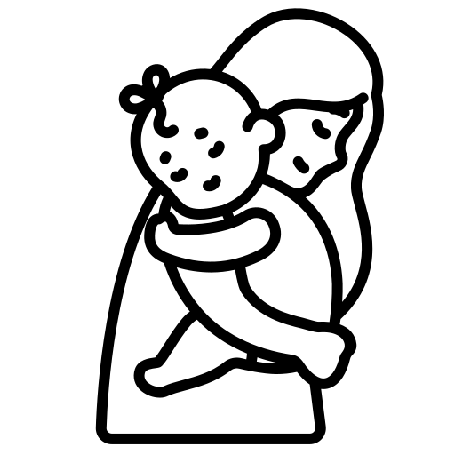


¿Cuándo un niño o niña tiene desnutrición crónica infantil?
Niñas con desnutrición
Talla
Cuando los niños menores de 5 años tienen una talla inferior al estándar para su edad; es decir, tienen un puntaje estandarizado menor a -2.0 desviaciones estándar, están en desnutrición crónica.
Edad en meses
Más información sobre la temática: https://www.who.int/tools/child-growth-standards
Curva OMS: Longitud/talla para la edad de niñas

Slide 16
Desnutrición Crónica Infantil (DCI) en menores de 2 años

Slide 17
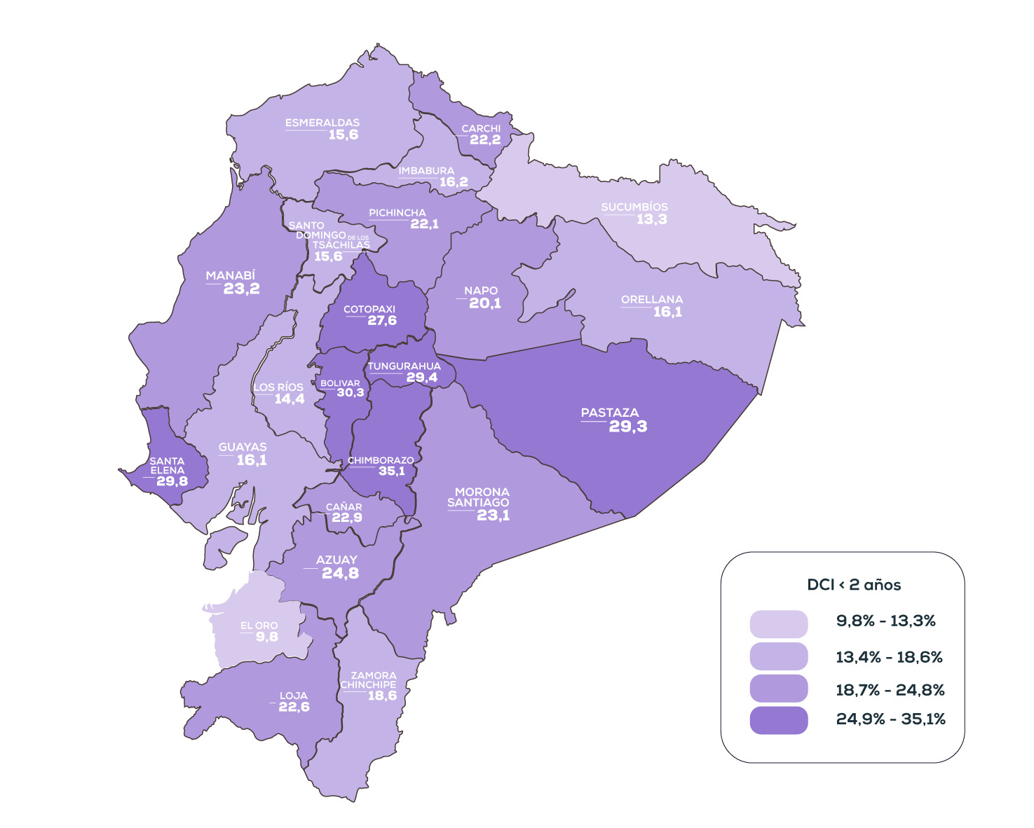
Prevalencia de la DCI por provincia
Menores de 2 años
Provincia | ENDI 22-23 (%)
Chimborazo | 35,1
Bolivar | 30,3
Santa Elena | 29,8
Tungurahua | 29,4
Pastaza | 29,3
Cotopaxi | 27,6
Azuay | 24,8
Manabí | 23,2
Morona Santiago | 23,1
Cañar | 22,9
Loja | 22,6
Carchi | 22,2
Pichincha | 22,1
Napo | 20,1
Zamora Chinchipe | 18,6
Imbabura | 16,2
Orellana | 16,1
Guayas | 16,1
Santo Domingo Tsachilas | 15,6
Esmeraldas | 15,6
Los Ríos | 14,4
Sucumbíos | 13,3
El Oro | 9,8
Fuente: ENDI 2022-2023, Instituto Nacional de Estadística y Censos

Slide 18
Perfil socio-demográfico – menores de 2 años
En el Ecuador, la desnutrición crónica afecta al 20,1% de niños menores de 2 años.
Fuente: ENDI 2022-2023, Instituto Nacional de Estadística y Censos
** En esta categoría se encuentran también contemplados afrodescendientes, negras/os, mulatas/os

Slide 19
Perfil territorial DCI – menores de 2 años
La Sierra Rural es el territorio con los mayores niveles de DCI (27,7%)
Fuente: ENDI 2022-2023, Instituto Nacional de Estadística y Censos
* Utilizar los datos con precaución, a excepción de Quito las demás ciudades tienen un CV mayor a 15 y denominadores muestrales por debajo de 300

Slide 20
Desnutrición Crónica Infantil (DCI) en menores de 5 años

Slide 21
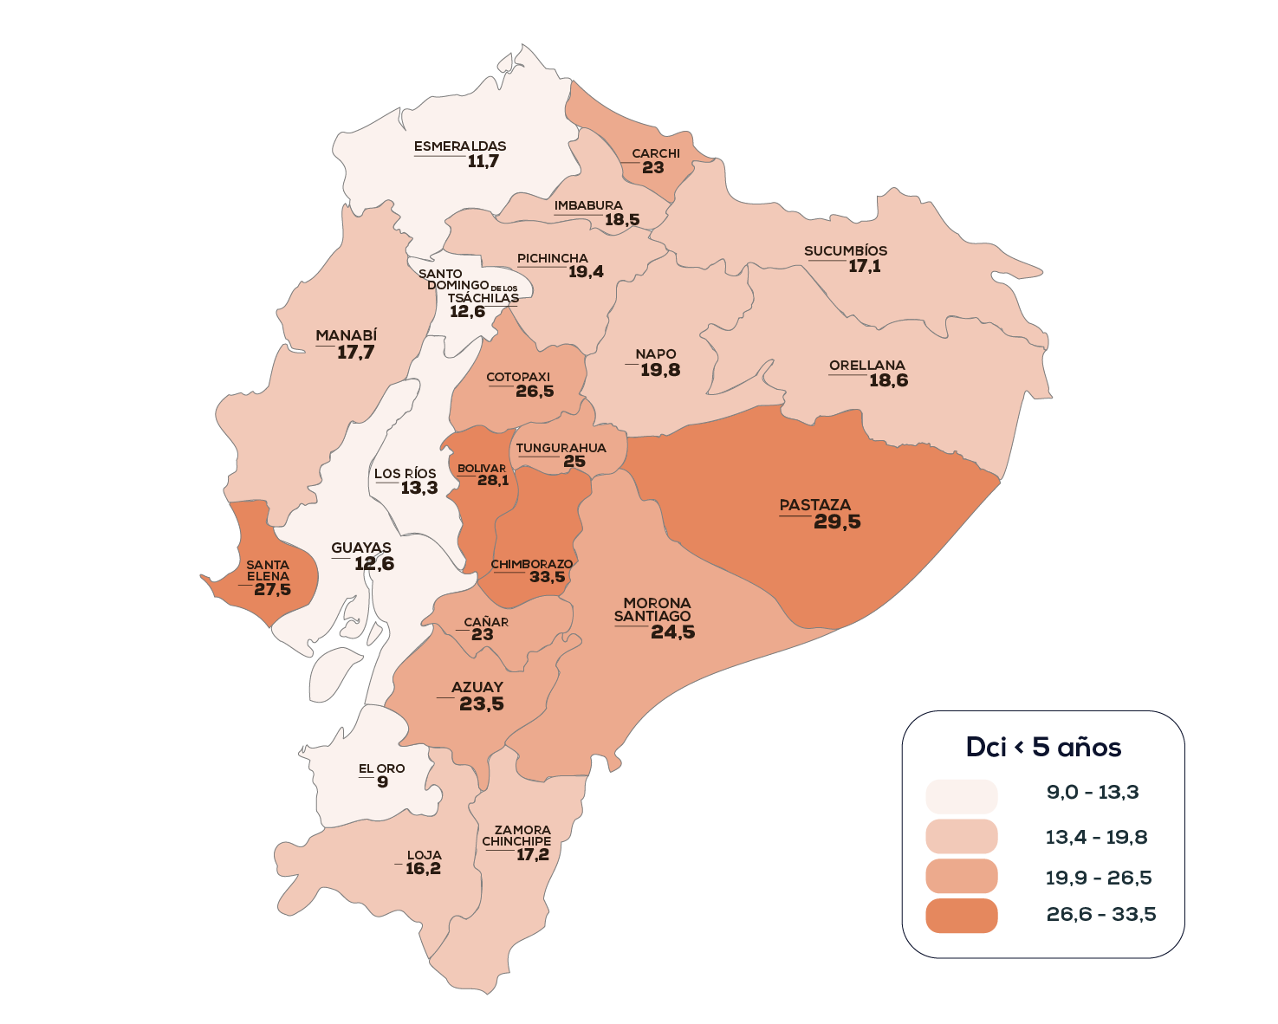
Prevalencia de la DCI por provincia
Menores de 5 años
Provincia | ENDI 22-23 (%)
Chimborazo | 33,5
Pastaza | 29,5
Bolívar | 28,1
Santa Elena | 27,5
Cotopaxi | 26,5
Tungurahua | 25,0
Morona Santiago | 24,5
Azuay | 23,5
Cañar | 23,0
Carchi | 23,0
Napo | 19,8
Pichincha | 19,4
Orellana | 18,6
Imbabura | 18,5
Manabí | 17,7
Zamora Chinchipe | 17,2
Sucumbíos | 17,1
Loja | 16,2
Los Ríos | 13,3
Guayas | 12,6
Santo Domingo Tsáchilas | 12,6
Esmeraldas | 11,7
El Oro | 9,0
Fuente: ENDI 2022-2023, Instituto Nacional de Estadística y Censos

Slide 22
Perfil socio-demográfico – menores de 5 años
En el Ecuador, la desnutrición crónica afecta el 17,5% de niños menores de 5 años.
Fuente: ENDI 2022-2023, Instituto Nacional de Estadística y Censos
** En esta categoría se encuentran también contemplados afrodescendientes, negras/os, mulatas/os

Slide 23
Perfil territorial DCI – menores de 5 años
La Sierra Rural es el territorio con los mayores niveles de DCI (27,4%)
Fuente: ENDI 2022-2023, Instituto Nacional de Estadística y Censos
* Utilizar los datos con precaución, a excepción de Quito las demás ciudades tienen un CV mayor a 15 y denominadores muestrales por debajo de 300

Slide 24
Desnutrición Crónica Infantil (DCI) de niños entre 2 a 5 años

Slide 25
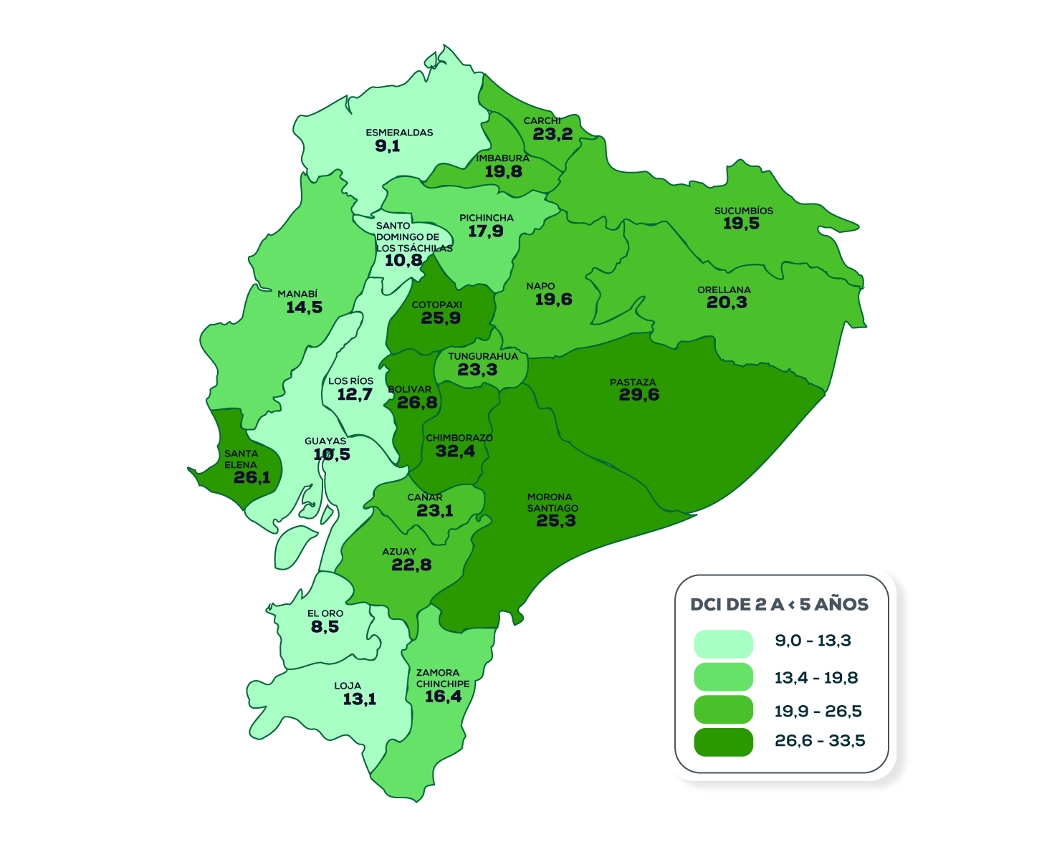
Prevalencia de la DCI por provincia
De 2 a de 5 años
Provincia | ENDI 22-23 (%)
Chimborazo | 32,4
Pastaza | 29,6
Bolívar | 26,8
Santa Elena | 26,1
Cotopaxi | 25,9
Morona Santiago | 25,3
Carchi | 23,3
Cañar | 23,1
Azuay | 22,8
Tungurahua | 22,3
Orellana | 20,3
Imbabura | 19,8
Napo | 19,6
Sucumbíos | 19,5
Pichincha | 17,9
Zamora Chinchipe | 16,4
Manabí | 14,5
Loja | 13,1
Los Ríos | 12,7
Santo Domingo de los Tsáchilas | 10,8
Guayas | 10,5
Esmeraldas | 9,1
El Oro | 8,5
Fuente: ENDI 2022-2023, Instituto Nacional de Estadística y Censos

Slide 26
Perfil socio-demográfico – entre 2 y 5 años
En el Ecuador, la desnutrición crónica afecta al 16,0% de niños entre 2 a 5 años.
Fuente: ENDI 2022-2023, Instituto Nacional de Estadística y Censos
** En esta categoría se encuentran también contemplados afrodescendientes, negras/os, mulatas/os

Slide 27
Perfil territorial DCI – entre 2 y 5 años
La Sierra Rural es el territorio con los mayores niveles de DCI (27,3%)
Fuente: ENDI 2022-2023, Instituto Nacional de Estadística y Censos
* Utilizar los datos con precaución, a excepción de Quito las demás ciudades tienen un CV mayor a 15 y denominadores muestrales por debajo de 300

Slide 28
Sobrepeso y obesidad

Slide 29
Perfil socio-demográfico de la prevalencia de sobrepeso y obesidad – menores de 5 años
En el Ecuador, el sobrepeso y la obesidad afecta al 5,5% de niños menores de 5 años.
Fuente: ENDI 2022-2023, Instituto Nacional de Estadística y Censos
** En esta categoría se encuentran también contemplados afrodescendientes, negras/os, mulatas/os

Slide 30
Perfil territorial de la prevalencia de sobrepeso y obesidad – menores de 5 años
La Costa Rural es el territorio con los mayores niveles de sobrepeso y obesidad (6,3%)
Fuente: ENDI 2022-2023, Instituto Nacional de Estadística y Censos
* Utilizar los datos con precaución, a excepción de Quito las demás ciudades tienen un CV mayor a 15 y denominadores muestrales por debajo de 300

Slide 31
Anemia: niños de
6 meses a menores de 5 años

Slide 32


Hemoglobina
La anemia es una afección en la que el número de glóbulos rojos o la concentración de hemoglobina dentro de estos son menor de lo normal.
La hemoglobina es necesaria para transportar oxígeno y si una persona tiene muy pocos glóbulos rojos, si estos son anómalos o no hay suficiente hemoglobina, ello disminuirá la capacidad de la sangre para transportar oxígeno a los tejidos del organismo. Esto se manifiesta por síntomas como fatiga, debilidad, mareos y dificultad para respirar, entre otros (Organización Mundial de la Salud, s.f.).

Slide 33
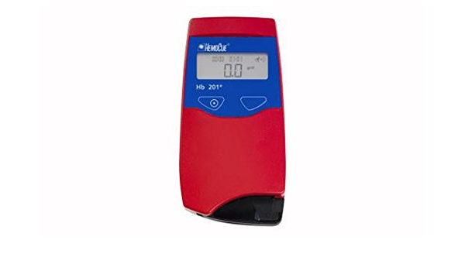
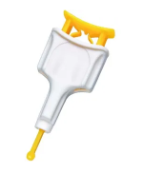
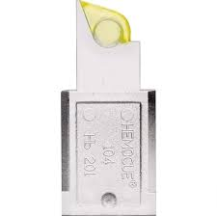
Tomas de sangre
Puntos de corte
Análisis.- Los niveles de hemoglobina se ajustan posteriormente a la altura de la vivienda (tablets)
Anemia leve: 10 a 10,9 gramos /decilitro
Anemia moderada: 7 a 9,9 gramos /decilitro
  Capacitación:
  Apoyo MSP
  Horas de entrenamiento: 24 horas
  Re instrucción continua
Equipo: HemoCue (calibrado), lanceta, y microcubeta.
Procedimiento:
Verificar la calibración del dispositivo mediante la cubeta de control.
Desinfección del dedo del informante (sangre capilar)
Toma de la muestra y colocación en el Hemocue.

Slide 34
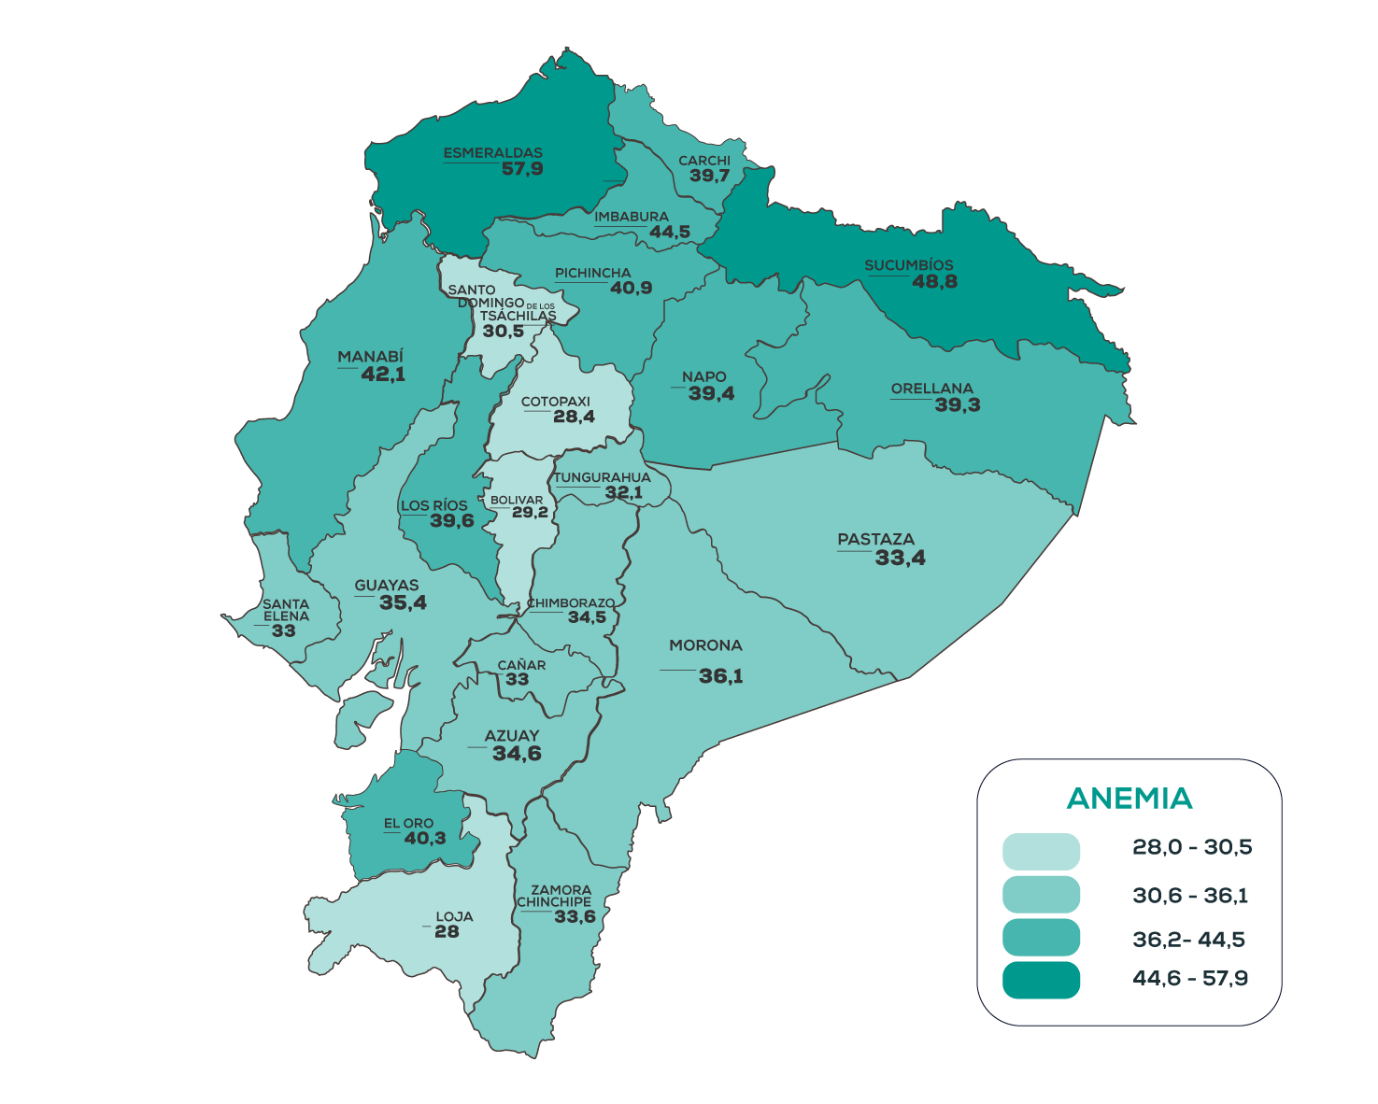
Anemia por provincia
Niños y niñas de 6 a 59 meses de edad
Provincia | ENDI 22-23(%)
Esmeraldas | 57,9
Sucumbíos | 48,8
Imbabura | 44,5
Manabí | 42,1
Pichincha | 40,9
El Oro | 40,3
Carchi | 39,7
Los Ríos | 39,6
Napo | 39,4
Orellana | 39,3
Morona Santiago | 36,1
Guayas | 35,4
Azuay | 34,6
Chimborazo | 34,5
Zamora Chinchipe | 33,6
Pastaza | 33,4
Cañar | 33,0
Santa Elena | 33,0
Tungurahua | 32,1
Santo Domingo de los Tsáchilas | 30,5
Bolívar | 29,2
Cotopaxi | 28,4
Loja | 28,0
Fuente: ENDI 2022-2023, Instituto Nacional de Estadística y Censos

Slide 35
Perfil socio-demográfico: anemia
En el Ecuador, la anemia afecta al 38,2% de niños de 6 meses a menores de 5 años.
Fuente: ENDI 2022-2023, Instituto Nacional de Estadística y Censos
** En esta categoría se encuentran también contemplados afrodescendientes, negras/os, mulatas/os

Slide 36
Prestaciones de servicios de salud

Slide 37

Prestaciones durante la gestación
Menores de 2 años
87,8%
98,6%
91,6%
89,9%
Al menos 5 controles
Ecos obstétricos
Consumo de hierro y ácido fólico
Vacuna de tétanos y difteria
97,2%
95,0%
67,3%
Examen de Orina
Examen de VIH
Examen de TORCH
*Al menos un examen realizado durante la gestación
Fuente: ENDI 2022-2023, Instituto Nacional de Estadística y Censos

Slide 38

Prestaciones durante la gestación
Menores de 5 años
88,6%
98,7%
91,6%
91,3%
Al menos 5 controles
Ecos obstétricos
Consumo de hierro y ácido fólico
Vacuna de tétanos y difteria
96,9%
94,5%
64,1%
Examen de Orina
Examen de VIH
Examen de TORCH
*Al menos un examen realizado durante la gestación
Fuente: ENDI 2022-2023, Instituto Nacional de Estadística y Censos

Slide 39
Prestaciones durante el crecimiento
Menores de 5 años
95,5%
41,9%
35,4%
Inscripción de nacimiento
Al menos 13 controles*
Consumo de hierro**
28,4%
22,9%
Asistencia a CDI
Asistencia a CNH (menores de 3 años)
*Niños de 24 a 59 meses que tuvieron al menos 13 controles del niño sano
**Niños de 6 a 24 meses que consumieron hierro
Fuente: ENDI 2022-2023, Instituto Nacional de Estadística y Censos

Slide 40

Inmunizaciones en niños de 12 a 59 meses
El 94,6% de niños y niñas entre 12 a 59 meses tienen esquema completo de Rotavirus.
94,6%
90,5%
96,7%
Esquema completo Rotavirus
Esquema completo Neumococo
BCG
90,2%
92,0%
80,2%
Esquema completo Antipoliomielítica
Esquema completo Pentavalente
Hepatitis B
Esquema completo Rotavirus: Son 2 dosis colocadas antes de cumplir 1 año
Esquema completo Neumococo: Son 3 dosis colocadas antes de cumplir 1 año
Esquema completo Antipoliomielítica: Son 3 dosis colocadas antes de cumplir 1 año
Esquema completo Pentavalente: Son 3 dosis colocadas antes de cumplir 1 año
Fuente: ENDI 2022-2023, Instituto Nacional de Estadística y Censos

Slide 41
Calidad de agua

Slide 42




Pruebas de calidad de agua
El agua se considera “segura” cuando cumple al menos con tres condiciones: que no tenga residuos de heces fecales, que sea de fácil acceso y que exista suficiente cantidad para el consumo (UNICEF, 2021, pag. 3).
‘Si un niño consume agua contaminada puede provocarle diarrea o parasitosis. Estas enfermedades le impiden absorber los nutrientes. Si la diarrea se presenta de forma reiterada en los primeros 1.000 días de vida, un niño tiende a desarrollar desnutrición crónica o retraso en talla’ (UNICEF, 2021, pag. 2).

Slide 43
E-coli

Slide 44
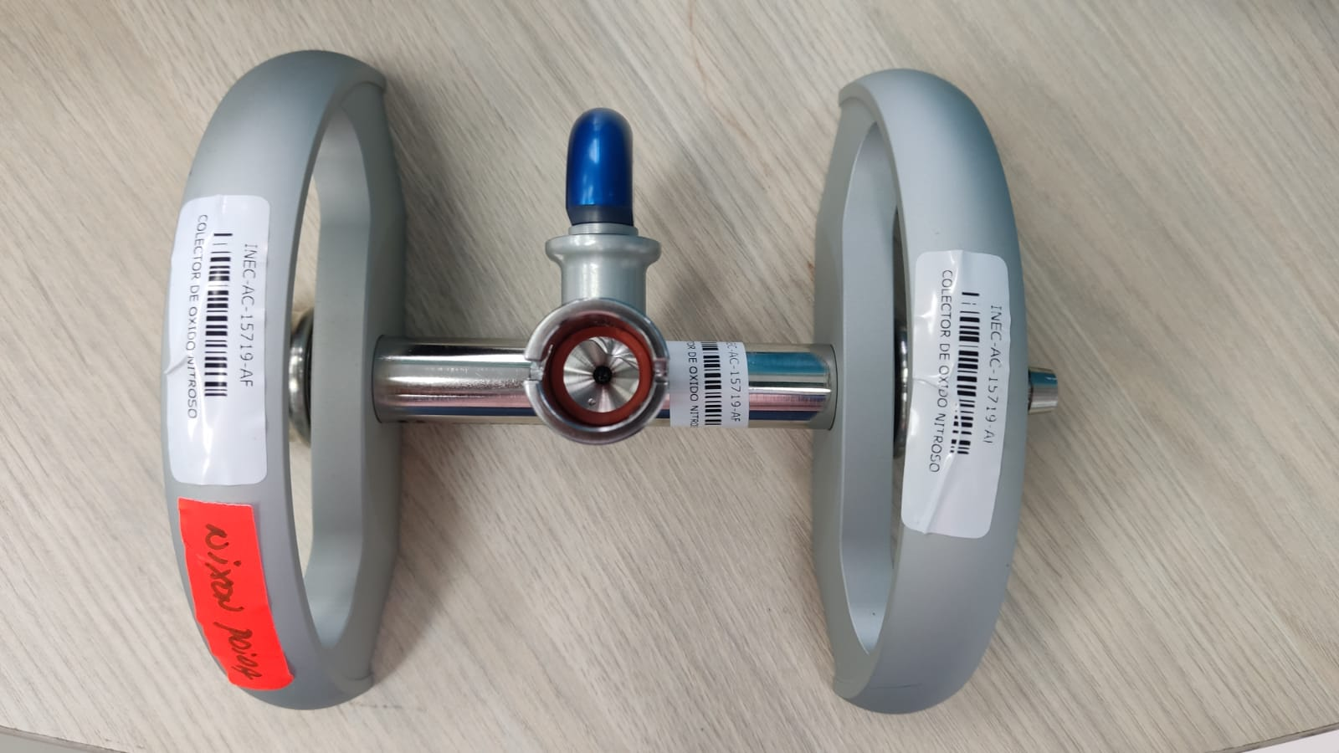
Pruebas de E-coli
  Capacitación:
  Apoyo UNICEF
  Horas de entrenamiento: 40 horas
  Re instrucción continua
Equipo: Soporte de filtración (Fit- Manifold)
  Puntos de corte:
Riesgo bajo : < 1 colonia
Riesgo medio : >=1 y <=10 colonias
Riesgo alto : >=11 y <=100 colonias
Riesgo muy alto: >100 colonias

Slide 45






Presencia de E. Coli en el agua para beber
El 36,7% de niños (<5 años) consume agua contaminada con E.coli.
Urbano: 12,9%
Rural: 46,0%
24,4%
36,7%
Urbano: 25,9%
Rural: 56,5%
Tratamiento y almacenamiento
Fuente
Vaso
Fuente: ENDI 2022-2023, Instituto Nacional de Estadística y Censos

Slide 46

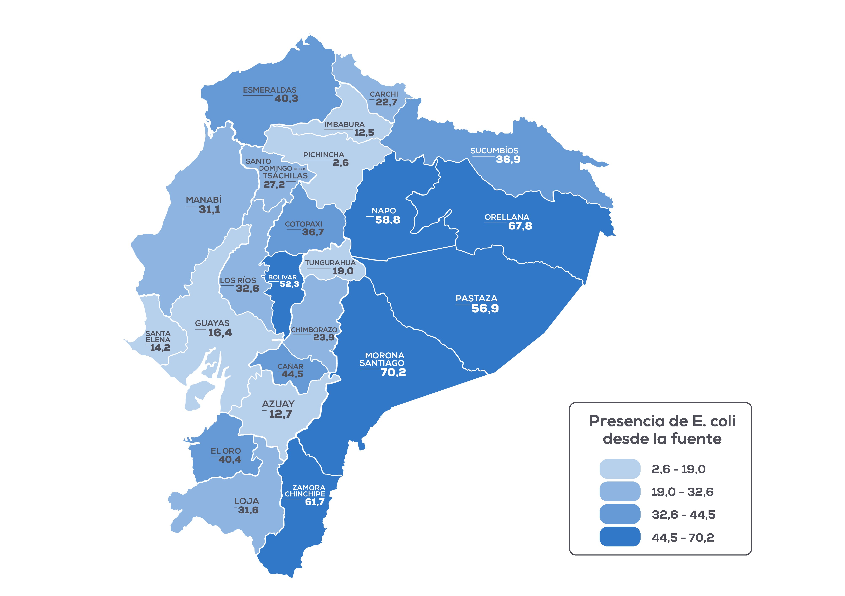
Presencia de E.coli en agua para beber
En la fuente
Provincia | ENDI 22-23 (%)
Morona Santiago | 70,2
Orellana | 67,8
Zamora Chinchipe | 61,7
Napo | 58,8
Pastaza | 56,9
Bolívar | 52,3
Cañar | 44,5
El Oro | 40,4
Esmeraldas | 40,3
Sucumbíos | 36,9
Cotopaxi | 36,7
Los Ríos | 32,6
Loja | 31,6
Manabí | 31,1
Santo Domingo de los Tsáchilas | 27,2
Chimborazo | 23,9
Carchi | 22,7
Tungurahua | 19,0
Guayas | 16,4
Santa Elena | 14,2
Azuay | 12,7
Imbabura | 12,5
Pichincha | 2,6
Fuente: ENDI 2022-2023, Instituto Nacional de Estadística y Censos

Slide 47
Perfil territorial de presencia de E.coli en agua para beber
En la fuente
Fuente: ENDI 2022-2023, Instituto Nacional de Estadística y Censos
* Utilizar los datos con precaución, a excepción de Quito las demás ciudades tienen un CV mayor a 15 y denominadores muestrales por debajo de 300

Slide 48

Perfil territorial de presencia de E.coli en agua para beber – Red pública
En la fuente – red pública
Fuente: ENDI 2022-2023, Instituto Nacional de Estadística y Censos
* Utilizar los datos con precaución, a excepción de Quito las demás ciudades tienen un CV mayor a 15 y denominadores muestrales por debajo de 300

Slide 49
Perfil territorial de presencia de E.coli en agua para beber
En el punto de consumo
Fuente: ENDI 2022-2023, Instituto Nacional de Estadística y Censos
* Utilizar los datos con precaución, a excepción de Quito las demás ciudades tienen un CV mayor a 15 y denominadores muestrales por debajo de 300

Slide 50

E.Coli por fuente y por punto de consumo
El 57,9% de los hogares consumen agua que proviene de red pública, de estos el 16,8% reciben agua con E.coli. Por otro lado, el 32% de los hogares consumen agua de botellón y de estos hogares el 34,2% recibe agua con E.coli
Fuente: ENDI 2022-2023, Instituto Nacional de Estadística y Censos

Slide 51
Cloro residual

Slide 52
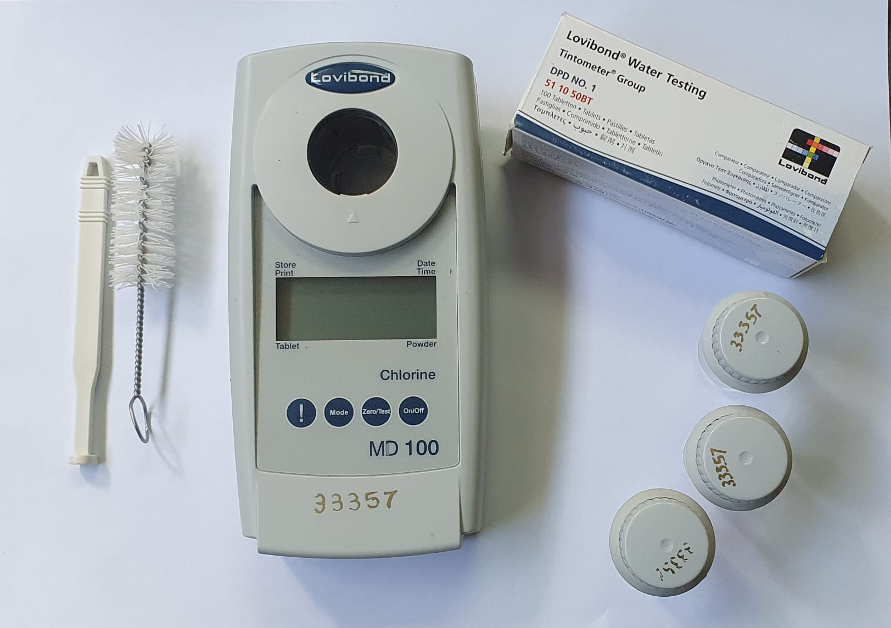
Pruebas de cloro
  Capacitación:
  Apoyo UNICEF
  Horas de entrenamiento: 40 horas
  Re instrucción continua
Equipo: Clorímetro (Lovibond)
  Puntos de corte:
Sin presencia : 0 mg/l
Baja presencia : >0 y <0,3 mg/l
Presencia ideal: >=0,3 y <=1,5 mg/l
Presencia alta : >1,5 mg/l

Slide 53
Perfil territorial de ausencia de cloro en agua para beber – Red pública
En la fuente
Fuente: ENDI 2022-2023, Instituto Nacional de Estadística y Censos
* Utilizar los datos con precaución, a excepción de Quito las demás ciudades tienen un CV mayor a 15 y denominadores muestrales por debajo de 300

Slide 54
Evolución histórica de la DCI

Slide 55
A nuestros usuarios
El INEC, comprometido con la calidad estadística, solicitó dos asistencias técnicas al Sistema de Naciones Unidas y Banco Mundial para evaluar el diseño muestral y la calidad de datos diligenciados en la Encuesta Nacional de Desnutrición Infantil – ENDI, recogiendo e implementando las recomendaciones expresadas por UNICEF, OPS, CEPAL y Banco Mundial, las que se encuentran descritas en la Nota Técnica para la Comparabilidad y Calidad de las Cifras¹ y en sus informes anexos².
Fruto de las recomendaciones recibidas, las principales acciones implementadas fueron:
Recalculo de los factores de expansión de la ENSANUT 2018 con base al diseño muestral utilizado por la ENDI 2022 e incorporación de la variable con el nuevo factor de expansión en la base de datos de la ENSANUT 2018; y,
Revisión de la cifra de desnutrición infantil para el grupo etario de 0 a 23 meses en la ENSANUT 2018.
Como resultado de lo descrito, para una adecuada comparación histórica, en niños menores de 2 años se recomienda utilizar la cifra de la ENSANUT 2018 DCI Revisada.
Finalmente, el usuario podrá comparar directamente los indicadores de desnutrición para los niños mayores de 2 años entre la ENSANUT 2018 y la ENDI 2022.
https://www.ecuadorencifras.gob.ec/encuesta_nacional_desnutricion_infantil/
Informe de recálculo de los factores de expansión de la ENSANUT 2018 con base a la ENDI 2022-2023; Informe de calidad de las estimaciones de talla en las encuestas 2006 - 2023
Documento: Organización Mundial de la Salud y el Fondo de las Naciones Unidas para la Infancia (UNICEF). (2019). Recomendaciones para la obtención de datos, el análisis y la elaboración de informes sobre indicadores antropométricos en niños menores de 5 años.

Slide 56
Serie histórica de la DCI en niños entre 2 y 5 años
Fuente: ENDEMAIN 2004, ECV 2006 y 2014, ENSANUT 2012 y 2018; Instituto Nacional de Estadística y Censos

Slide 57
Serie histórica de la DCI menores de 2 años
*
Fuente: ENDEMAIN 2004, ECV 2006 y 2014, ENSANUT 2012 y 2018; Instituto Nacional de Estadística y Censos
* Referirse a la Nota Técnica para la comparabilidad de las cifras de desnutrición y sus informes anexos en: https://www.ecuadorencifras.gob.ec/encuesta_nacional_desnutricion_infantil/
** Cifra publicada en el 2018

Slide 58
Serie histórica de la DCI menores de 5 años
*
Fuente: ENDEMAIN 2004, ECV 2006 y 2014, ENSANUT 2012 y 2018; Instituto Nacional de Estadística y Censos
* Referirse a la Nota Técnica para la comparabilidad de las cifras de desnutrición y sus informes anexos en: https://www.ecuadorencifras.gob.ec/encuesta_nacional_desnutricion_infantil/

Slide 59













Prevalencia DCI menores de 5 años
Comparación internacional
Fuente: Base de datos ODS de Naciones Unidas, Joint Child Malnutrition Estimates (2021 Edition), United Nations Children's Fund (UNICEF), World Health Organisation (WHO) and the World Bank Group. https://unstats.un.org/sdgs/indicators/database/
*La información de Perú fue tomada de la publicación de resultados de la ENDES 2021

